Slide 1
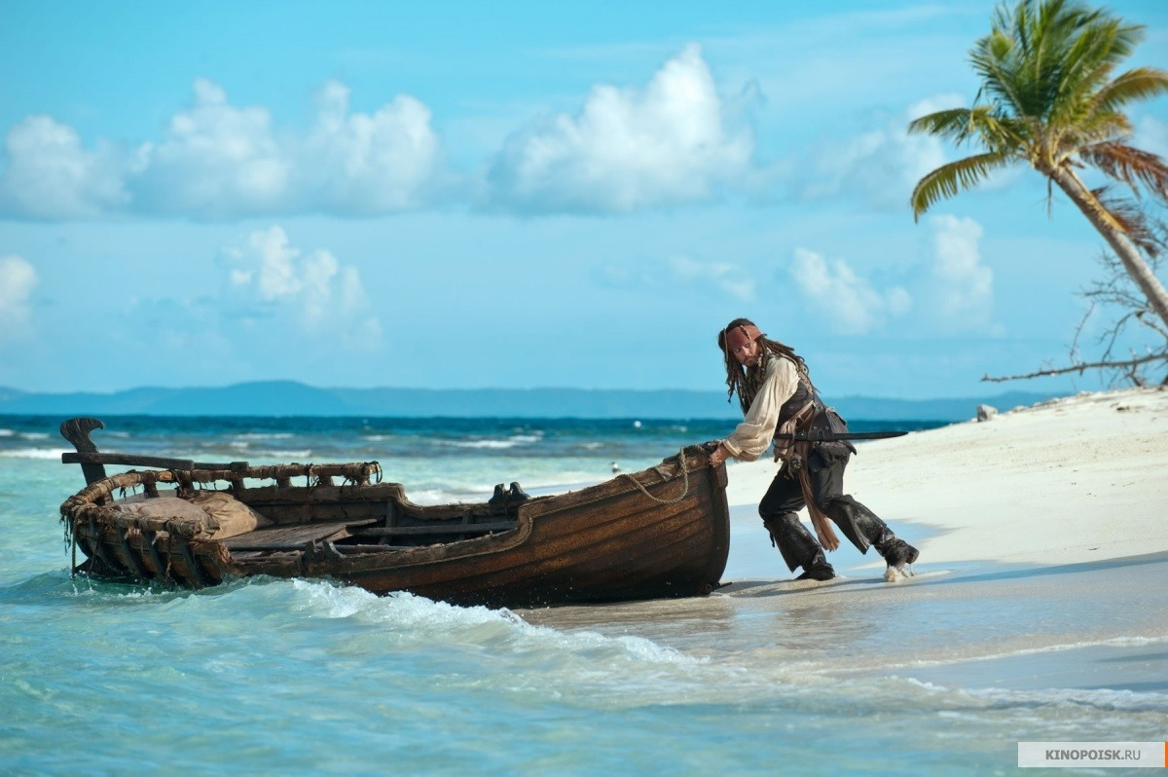
Макет заголовка
Панама
Підзаголовок

Slide 2
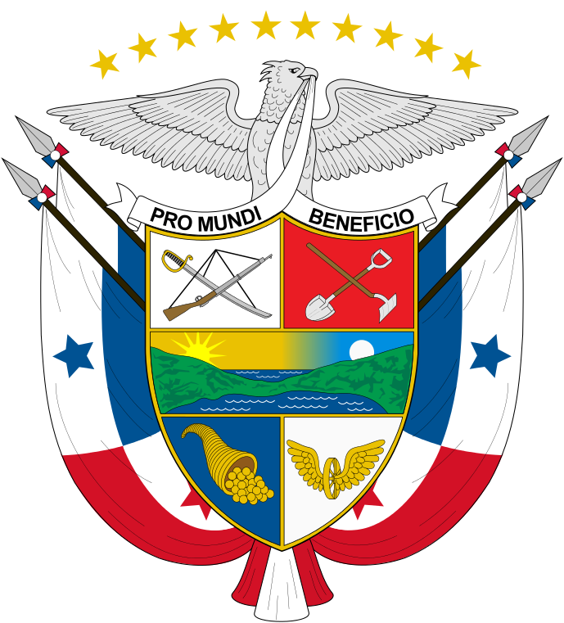
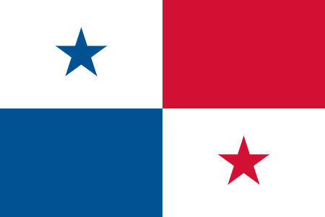
Герб Панами
Прапор

Slide 3
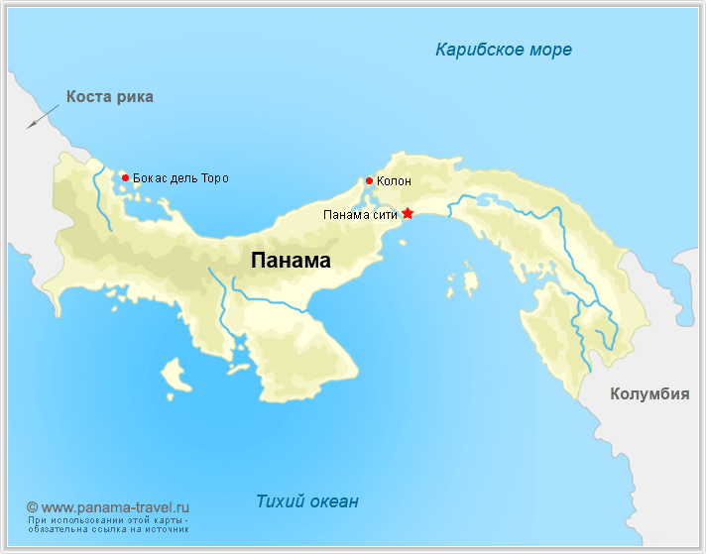
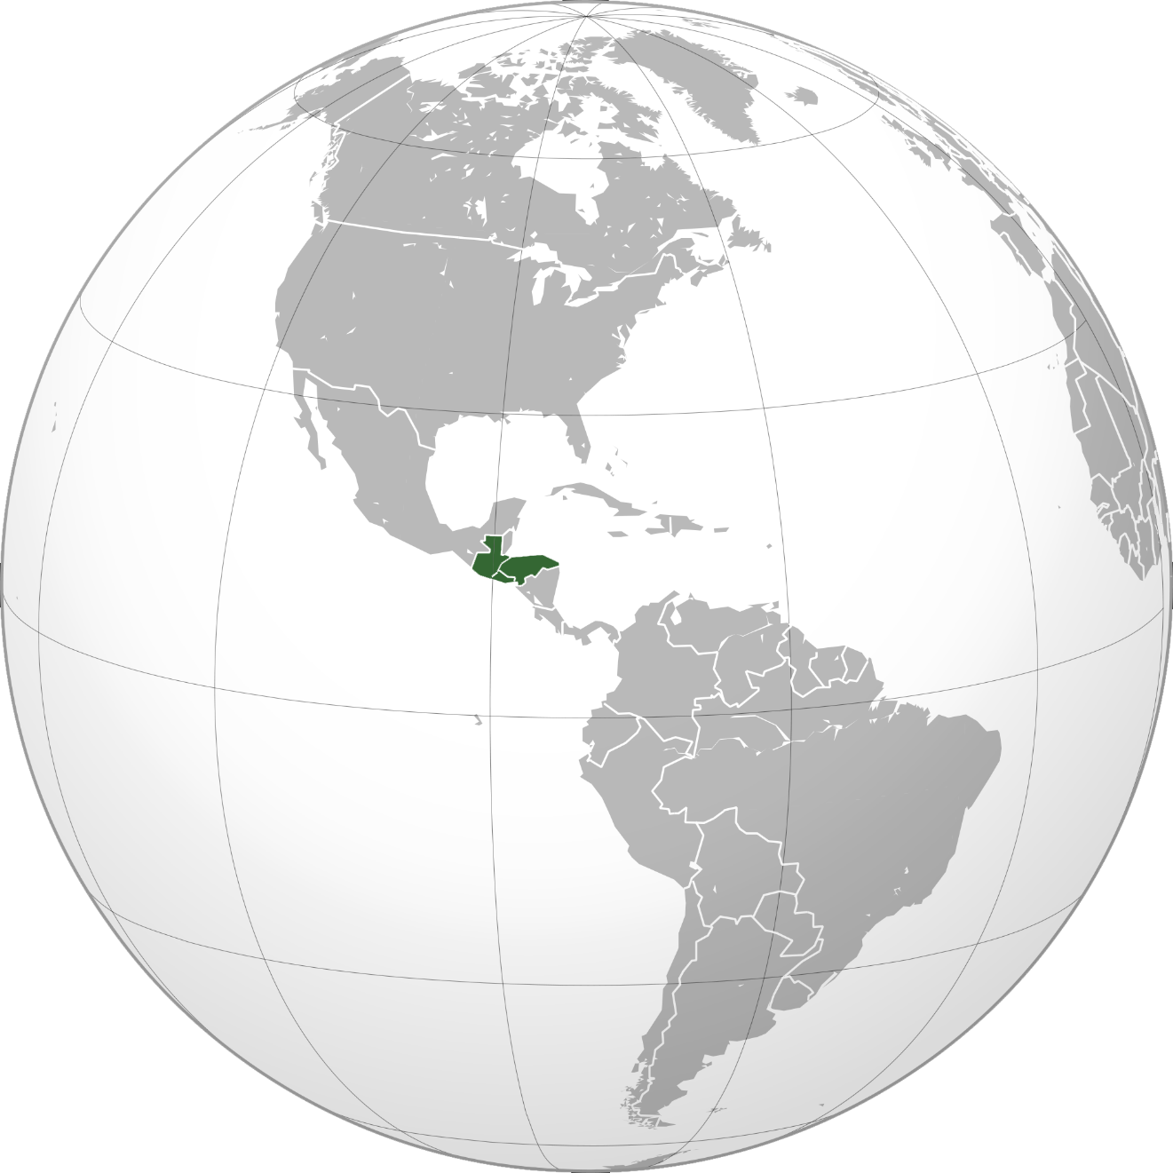
Республіка Панама - держава в Центральній Америці на Панамському перешийку, з півдня омивається Тихим океаном, з півночі Карибським морем. Територія була заселена індіанськими племенами куна, чоко і гуай, поки в 1501 році туди не дісталися іспанські колонізатори. Через Панаму стало переправлятися золото інків, що привернуло піратів. З розпадом Іспанської імперії Панама відійшла до Колумбії, а незалежною стала в 1903 році. До того часу зусиллями французів вже почалося і було закинуто будівництво Панамського каналу, який мав з'єднати два океани. Будівництво завершили американці в 1914 році, а країна стала стратегічно важливою і потрапила під сильний вплив США.

Slide 4
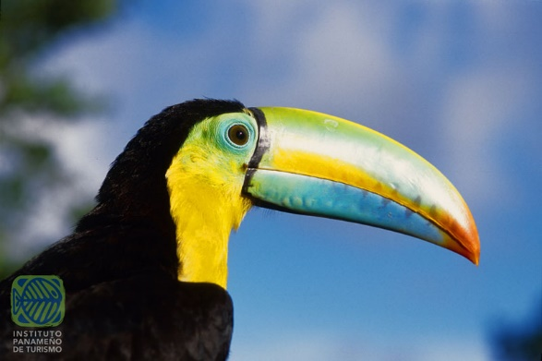
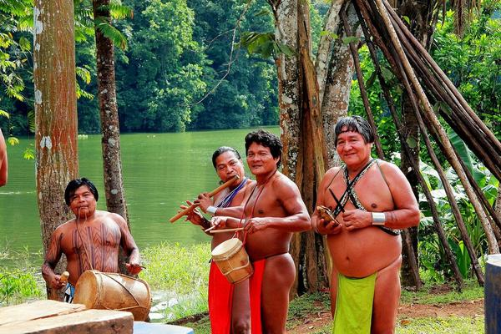
Загальні характеристики
Столиця – Панама
Населення – 3 608 431 тис.
Офіційна мова – Іспанська
Валюта – Бальбоа , Долар США
Державний устрій – Конституційна республіка
ВВП 2012 р.
– Повний $36,253 мільярдів
– На душу населення $9 526
61 місце в світовому рейтингу

Slide 5
Державний устрій
9 провінцій та 3 автономні області . Панама - унітарна президентська республіка. Виконавча влада здійснюється президентом разом з державними міністрами. Законодавча влада в Панамі належить однопалатной Законодавчої асамблеї.
Кабінет міністрів обирається президентом, президент з прем'єр-міністрами обираються загальним голосуванням кожні 5 років. Останнє таке голосування проводилося 2 травня 2004, наступне відбудеться у травні 2009 року.
Однопалатна Національна Асамблея (зараз 78 місць, члени обираються кожні 5 років загальним голосуванням, з 2009 номер місць буде 71).Верховний Суд (9 суддів призначаються на 10-річний строк).Юридична система базується на цивільному кодексі, з переглядом законодавчих актів Верховним Судом . Діє конституція від 11 жовтня 1972; реформи 1978, 1983, 1994,та 2004.

Slide 6
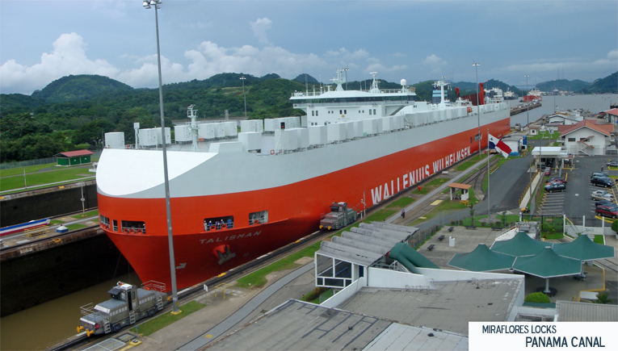
Економіка
Панама знаходиться на перехресті світових морських комунікацій, один з найбільших міжнародних торгово-фінансових центрів. Основні галузі промисловості: конструкційних матеріалів, нафтопереробна, рибна, цементна. П. — велика транзитна країна, що обумовлено Панамським каналом. Транспорт автомобільний, морський, повітряний. У країні є 115 аеродромів. Сучасний аеропорт в місті Панама є теж важливим транзитним пунктом, що зв'язує Північну і Південну Америку.

Slide 7
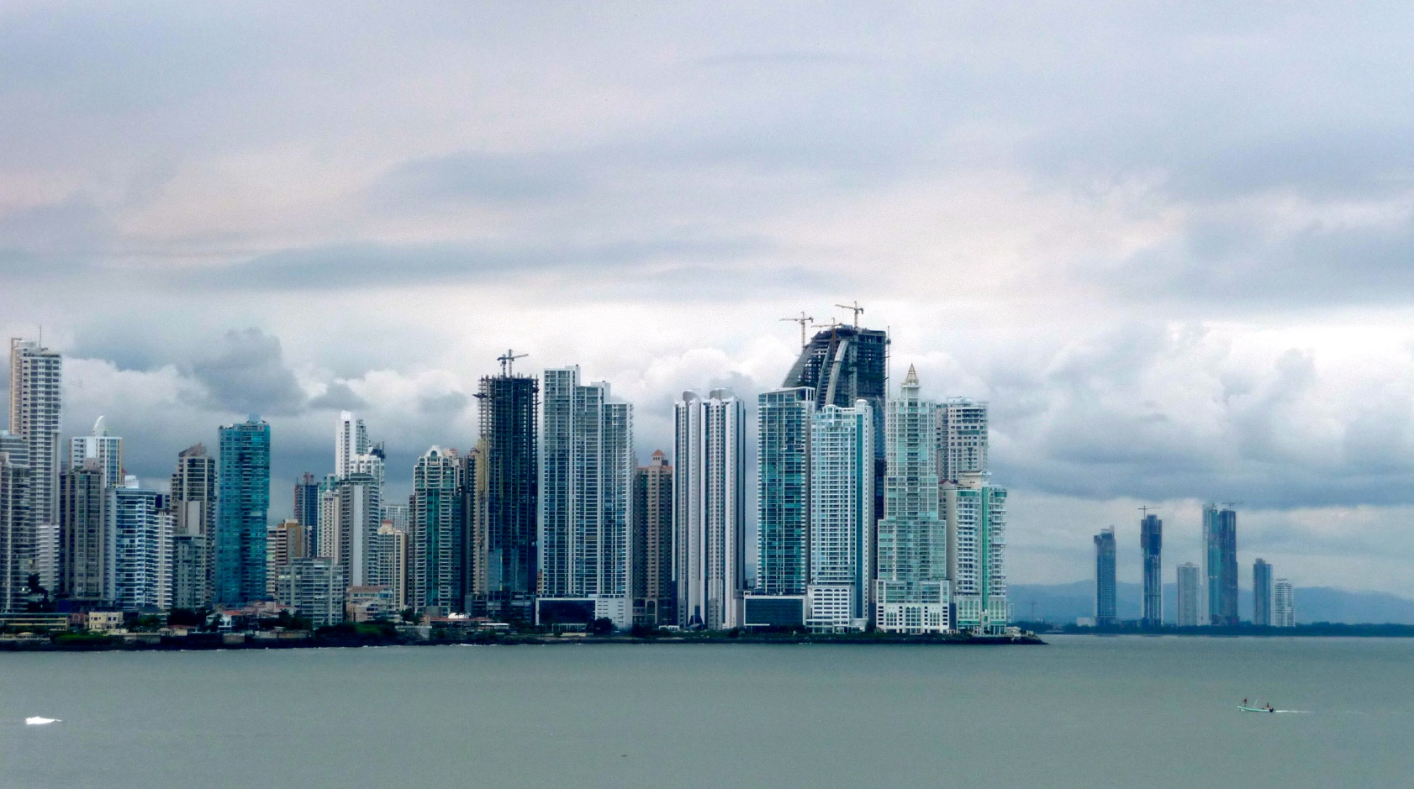
За даними [Index of Economic Freedom, The Heritage Foundation, U.S.A. 2001]: ВВП — $ 8,8 млрд (понад 60% — за рахунок транзитних транспортних операцій). Темп зростання ВВП — 4,1%. ВВП. Прямі закордонні інвестиції — $ 1,2 млрд. Імпорт — $ 4 млрд. (США — 39,7%; Японія — 9%; Мексика — 4,9%). Експорт — $ 3 млрд. (США — 39,0%; Швеція — 7%; Коста Ріка — 6,6%; Іспанія — 5,4%; Бенілюкс — 4,3%). Витрати Панами на імпорт завжди перевищували прибутки від експорту. Панама ввозить сиру нафту, транспортні засоби і іншу промислову продукцію. Основні статті експорту — банани, креветки, цукор-сирець і нафтопродукти.

Slide 8
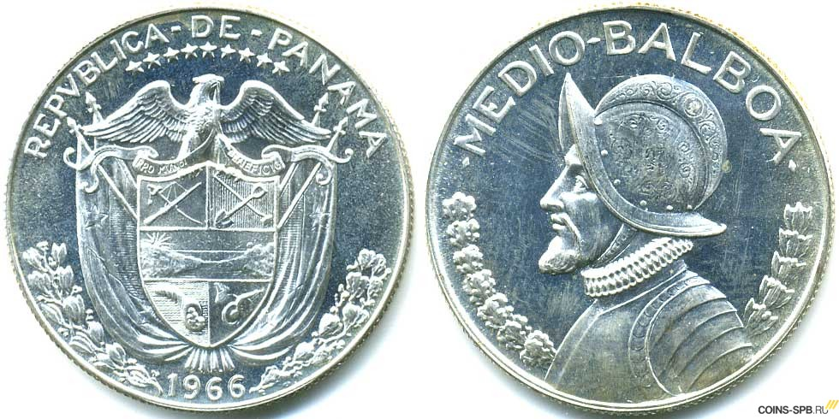
Грошова система
Панамська валюта — бальбоа була введена з 1903 року і названа в честь іспанського конкістадора Васко Нуньеса де Бальбоа. Однак на практиці бальбоа мало застосовується. Панама має власну чеканку, але як паперова валюта використовуються долари США. У Панамі карбуються монети максимальним номіналом в 5 бальбоа, а також 1 бальбоа і більш дрібні (з 1934 року курс бальбоа твердо прив'язаний до американського долара у співвідношенні 1: 1).

Slide 9
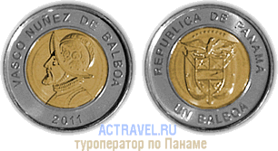
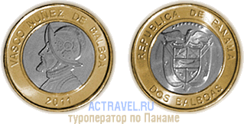
Міжнародна назва: PAB
Бальбоа дорівнює 100 сентіссімо (сентаво). Паперових купюр бальбоа не існує, їх роль виконують долари США (американська валюта була прийнята в якості офіційної в 1904 році і має повсюдне вільне ходіння). В обігу знаходяться монети в 10 і 1 бальбоа, а також 50, 25, 10, 5 і 1 сентіссімо.
Іноземну валюту можна обміняти у всіх відділеннях Національного банку, у тому числі в аеропорту, а також у численних обмінних пунктах. У столиці країни можна обміняти практично будь-яку міжнародну валюту, в провінції перевага віддається долара і євро.
Повсюдно приймаються до оплати кредитні картки провідних світових систем. MasterCard, American Express, Diners Club і Visa - найбільш широко поширені види платіжних систем.

Slide 10
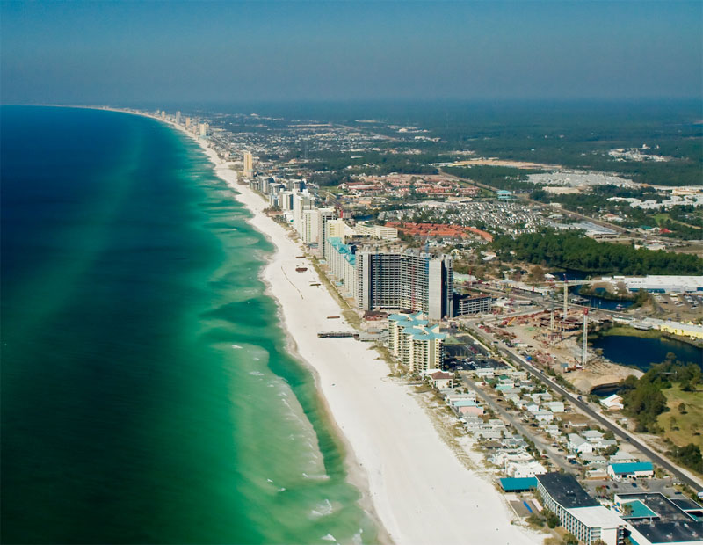
Туризм
Пляжний відпочинок в Панамі пропонує узбережжі розташоване поруч з містом Панама. Пляжі: Горгона, Пунта-Чаме, Ріо-Мар, Санта-Клара. Відпочинок на островах Табога і Контадора, Койба і Ігуана. Досить популярні курорти на островах архіпелагу Бокас-дель-Торо і острова Сан-Блас. Найпопулярніші знаходяться в Національному парку Койба, на островах Табога і Контадора. На о. Койба розташований найбільший кораловий риф площею 135 га. Тут ви можете побачити найбільш великих мешканців морських глибин таких як: горбаті кити, дельфіни, різні види акул, риба-вітрильник, тунець. Карибське узбережжя популярно дайв-сайтів архіпелагу Бокас-дель-Торо. Тут спостерігаються группери, мурени, скати, різні види губок і коралів, анемони, акули і т. д. Також води архіпелагу, а саме о. Колон відмінне місце для заняття серфінгом. Тихоокеанське узбережжя для серфінгу пропонує хвилі і вітер о. Морро-Негрито, провінцію Лос-Сантос, пляжі Тета і Малібу, розташовані недалеко від Панама Сіті.

Slide 11
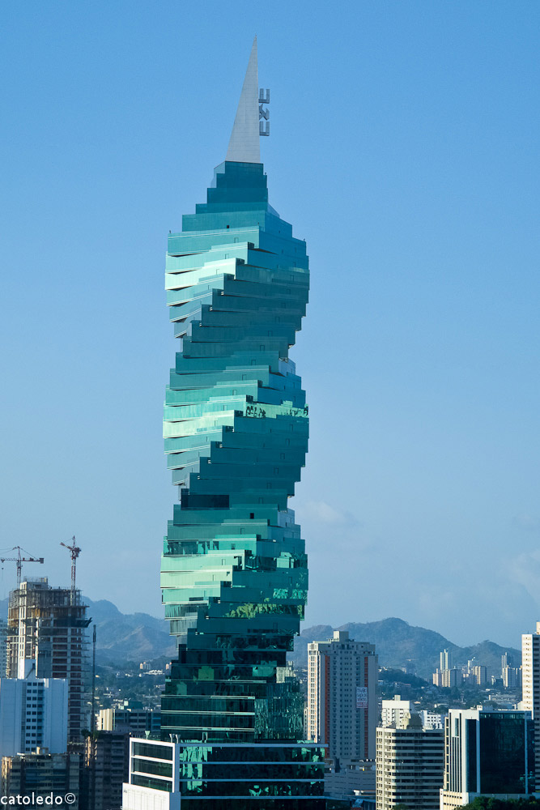
Башня Революції

Slide 12
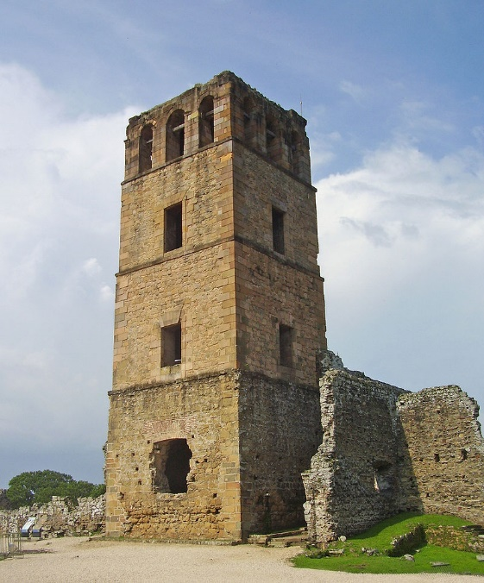
Собор Асунсьйонської Богородиці

Slide 13
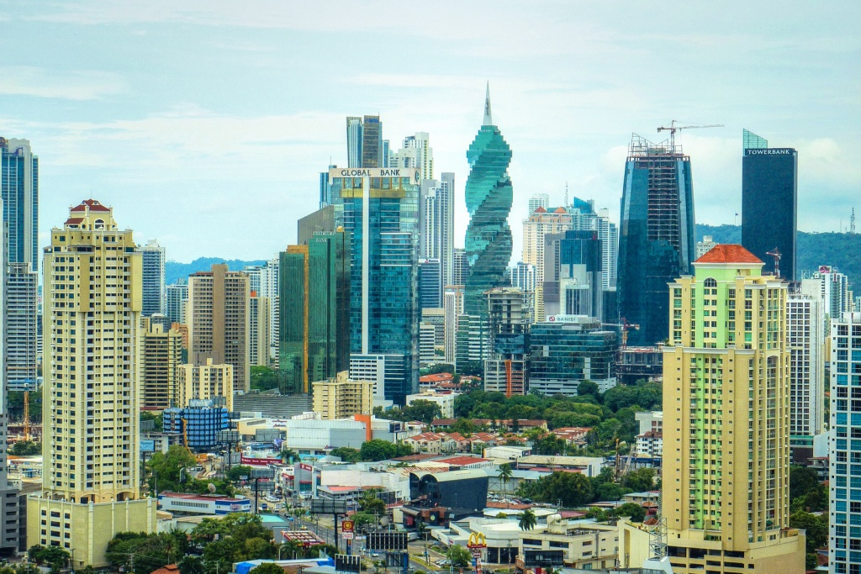

Slide 14
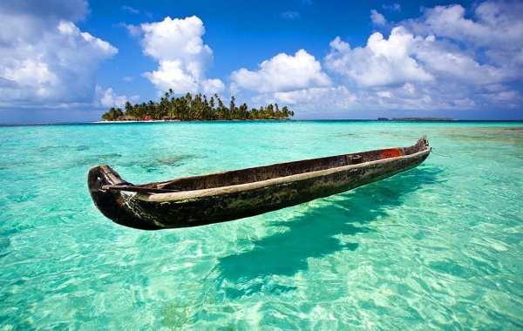
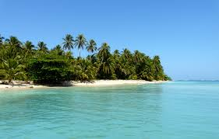
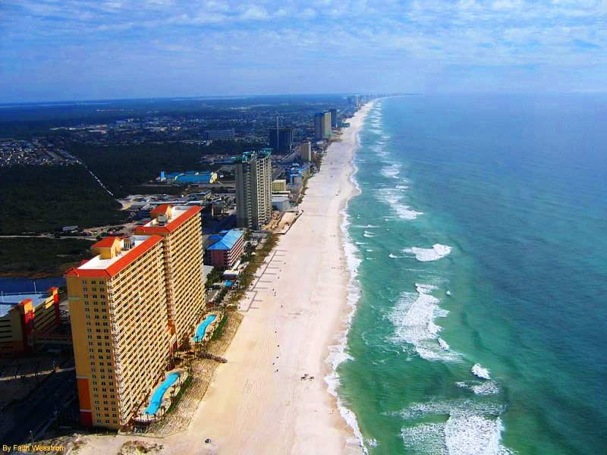
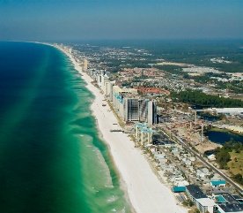

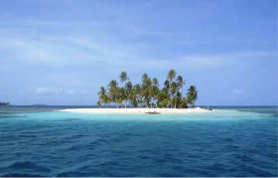
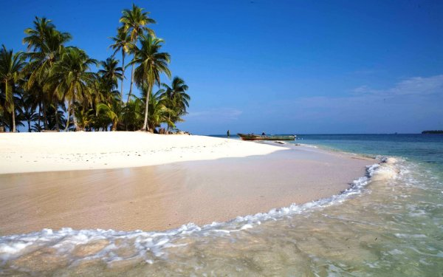
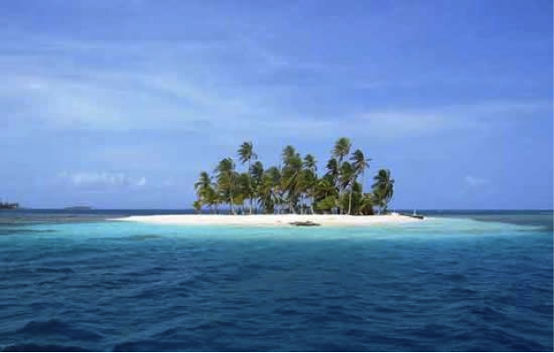
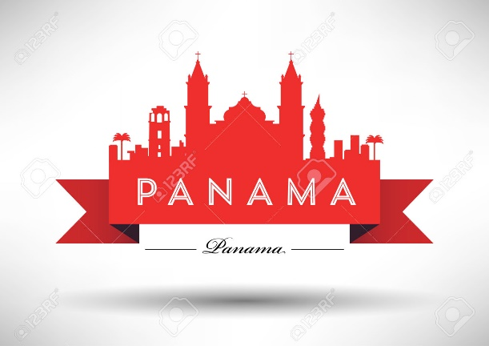
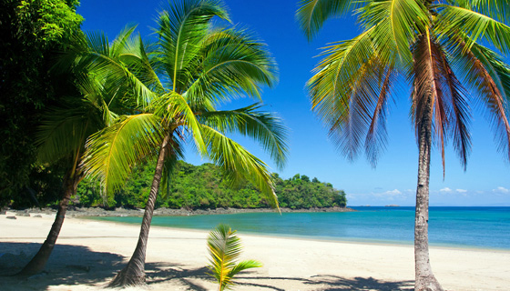
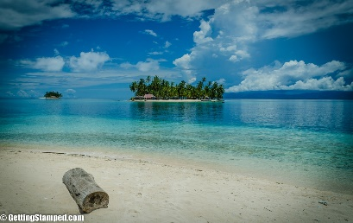
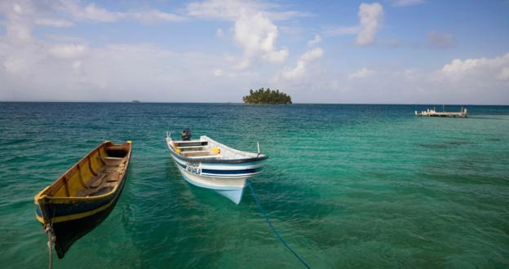
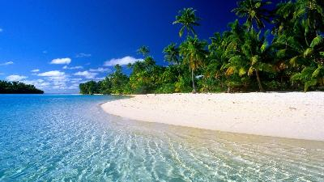
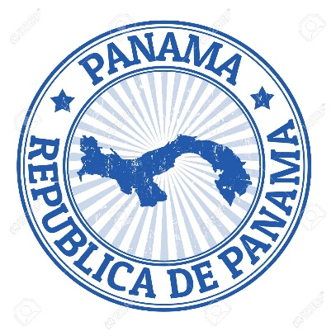

Slide 15
Дякую за увагу!

